Slide 1
KHỞI ĐỘNG

Slide 2
Tìm Đàn VỊT CON

Slide 3
1 + 1 = ?
A. 1
B. 2
C. 0
D. 3

Slide 4
1 + 2 = ?
A. 4
B. 2
C. 1
D. 3

Slide 5
3 + 1 = ?
6
4
5
3

Slide 6
1 + 4 = ?
4
5
7
6

Slide 7
1 + 5 = ?
A. 8
B. 6
C. 4
D. 7

Slide 8
Bài 10: Phép cộng trong phạm vi 10

Slide 9
Trang 58

Slide 10
1. Số ?

Slide 11
1. Số ?
6
5 + 1 =
?

Slide 12
1. Số ?
4 + 2 =
6
?

Slide 13
1. Số ?
3 + 3 =
6
?

Slide 14
1. Số ?
2 + 4 =
6
?

Slide 15
1. Số ?
6
1 + 5 =
?

Slide 16
2. Số ?
=
2
=
=
?
3
6
?
?
=
3
=
=
?
4
5
?
?
=
4
=
=
?
5
6
?
?

Slide 17
3. Số ?

Slide 18
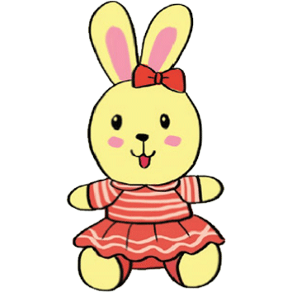
a)
3
+
1
=
4
?
?

Slide 19
b)
2
+
3
=
5
?
?

Slide 20
c)
2
+
4
=
6
?
?

Slide 21
4. Số ?
1
+
1
=
2
3
+
=
5
?
2
?
2
+
=
4
5
+
1
=
6
2
?
?

Slide 22
VẬN DỤNG
Notes:
Gv LINH ĐỘNG ĐƯA RA TÌNH HUỐNG THỰC TẾ
Kho ppt Phan Linh_0916.604.268
Tác giả bộ ppt Toán + TV SGK mới: Phan Thị Linh – Đà Nẵng
Sđt lh: 0916.604.268
+ Zalo: 0916.604.268
+ Facebook cá nhân: https://www.facebook.com/nhilinh.phan/
+ Nhóm chia sẻ tài liệu: https://www.facebook.com/groups/443096903751589
Hãy liên hệ chính chủ sản phẩm để được hỗ trợ và đồng hành trong suốt năm học nhé!

Slide 23
DẾ MÈN PHIÊU LƯU KÍ
PHIÊN BẢN
DẾ MÈN TÌM BẠN PHIÊU LƯU
sau mùa covid

Slide 24
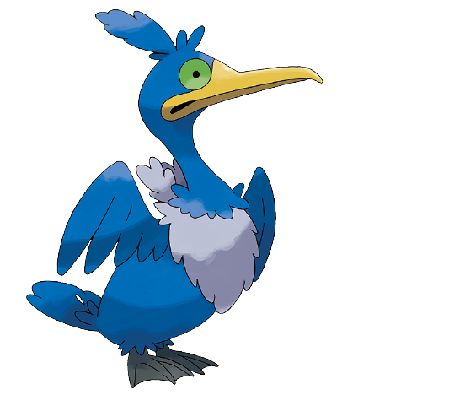
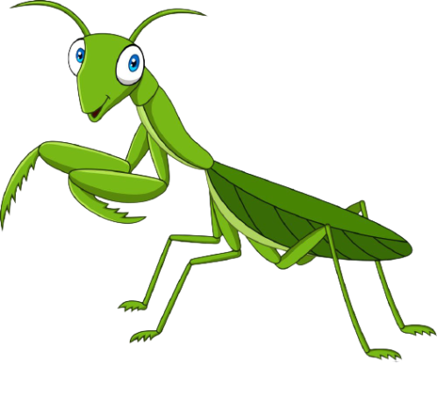
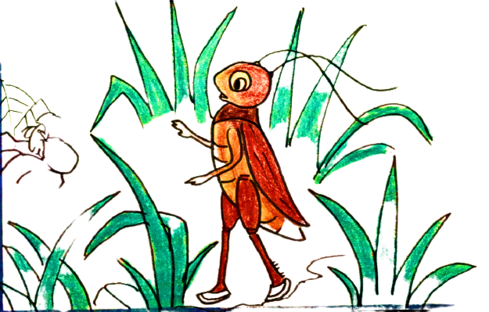
Chúng mình bắt đầu chuyến phiêu lưu thôi nào!
Notes:
Click vào các con vật để đi đên thử thách
Tại slide câu hỏi, click vào dế mèn để quay về.
Tại slide này, click vào MŨI TÊN để đi tới ND TIẾP

Slide 25
2 + 1 = ?
3
A
4
B
2
C
Notes:
click vào dế mèn để quay về.

Slide 26
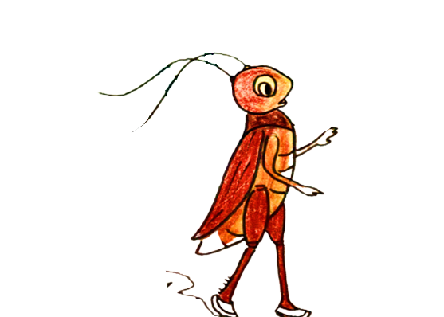
2 + 3 = ?
A
4
B
5
C
6
Notes:
click vào dế mèn để quay về.

Slide 27
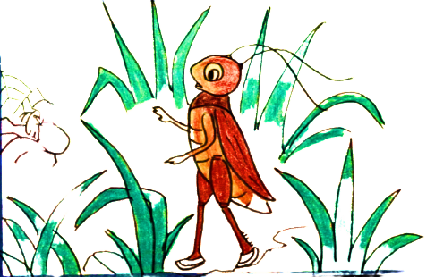
3 + 1 = ?
2
A
3
B
4
C
Notes:
click vào dế mèn để quay về.

Slide 28
1 + ? = 2
A
2
B
1
C
3

Slide 29
1 + 5 = ?
6
A
5
B
4
C

Slide 30
Tạm biệt và hẹn gặp lại

